Slide 1
MATERIALES DE COMUNICACIÓN Y CONTENIDOS PARA ORGANIZACIONES CIVILES
PROGRAMA PARA LA SOCIEDAD CIVIL

Slide 2
MATERIALES DE COMUNICACIÓN PARA LA ORGANIZACIÓN

Slide 3
CATÁLOGO ARGUMENTAL
Colección de argumentos estructurados, alineados con los mensajes clave que responden a los principales cuestionamientos que pudiera tener la organización, sobre sí misma, sus programas o los temas con los que trabaja.
Utilidad para el vocero o vocera de la organización:
Desempeño ante medios de comunicación (entrevistas, debates)
Participación en eventos públicos (foros)
Reuniones de trabajo con donantes o contrapartes
Utilidad para el área de comunicación:
Creación de contenidos
Responder a comentarios o preguntas de la audiencia

Slide 4
Ejemplos:
La violencia contra niñas y adolescentes debe ser prioridad para la sociedad y el gobierno del Estado. Por ello, nuestra organización tiene más de 10 años trabajando programas para prevenirla.
Nuestra organización es la única que trabaja con un modelo integral para mejorar la seguridad pública. De las 30 organizaciones civiles que tienen programas similares en el Estado, sólo la nuestra diseña y promueve políticas públicas y también planes de capacitación para instituciones.
Cárcel no es sinónimo de justicia. Un gran porcentaje de personas en privadas de su libertad aún no han sido juzgadas; es decir, aún no se comprueba si son culpables.
Sin policías municipales fortalecidas, será difícil acabar con la inseguridad. La experiencia en otros países indica que la perspectiva local es la mejor manera de abordar esta problemática.

Slide 5
DIRECTORIO O AGENDA DE MEDIOS
Tener contacto controlado con medios de comunicación, comunicadores y periodistas:
Conferencias de prensa
Eventos públicos de la organización
Envío de información sobre la organización y sus actividades, para elaborar notas o reportajes
Envío de comunicados sobre temáticas específicas del momento
Seleccionar medios con secciones relacionadas con los temas de la organización
Seleccionar periodistas que pudieran interesarse en la información que produce la organización
Recopilar datos de contacto
Acercamiento para envío de materiales de la organización
Aspiración: Posicionar a la organización como fuente confiable de información sobre los temas con los que trabaja.

Slide 6
EJEMPLO
TIPO | NOMBRE | UBICACIÓN | CONTACTO | CARGO | TEMAS DE INTERÉS | REDES SOCIALES
Impreso | La Unión | Vicente Guerrero 777, Col. Tezontepec Cuernavaca, Mor. | Adriana González García Tel: xxxxxx ggonzalez@launion.mx | Reportera de Seguridad y Justicia | Medidas cautelares Violencia de género Derechos humanos en el sistema de justicia | @Aglzzg @LaUnion
Impreso y Digital | AM Querétaro | Querétaro, Qro. | Javier Sánchez Lecona Tel: xxxxx Slecona@amqro.com | Jefe de Sección de Sociales | Actividades del empresariado y sociedad civil | @JavierAM @AM_Qro

Slide 7
DIRECTORIO DE CUENTAS DE REDES SOCIALES AFINES
Organizaciones civiles
Colectivos
Influenciadores
Grupos vecinales
Apoyo como replicadores de información de la organización
Red | Cuenta | Tipo | # de seguidores | Ubicación | Temas de interés | Link
Twitter | @VecinosCuauhtemoc | Organizaci-on vecinal de la colonia Cuauhtémoc | 1,550 | Ciudad de México | Seguridad Políticas Públicas
Facebook | Red Mexiquense de Artistas | Colectivo de artistas urbanos | 2,340 | Toluca | Derechos humanos Prevención de la violencia

Slide 8
KIT DE PRENSA (PRESS KIT O DOSSIER)
Documento o conjunto de documentos con información de la organización que desea dar a conocer a medios y sus audiencias.
Debe incluir:
Descripción breve de la organización e historia
Misión
Actividades (Proyectos)
Lugar (es) donde trabaja
Impacto de su trabajo
Datos duros
Información de contacto: Teléfono, email, sitio web, redes sociales
Información adicional:
Reconocimientos recibidos
Alianzas
Estructura
Semblanza de sus integrantes
Preguntas frecuentes
Ruta para acceder a otros materiales: videos, fotografías, infografías…

Slide 9
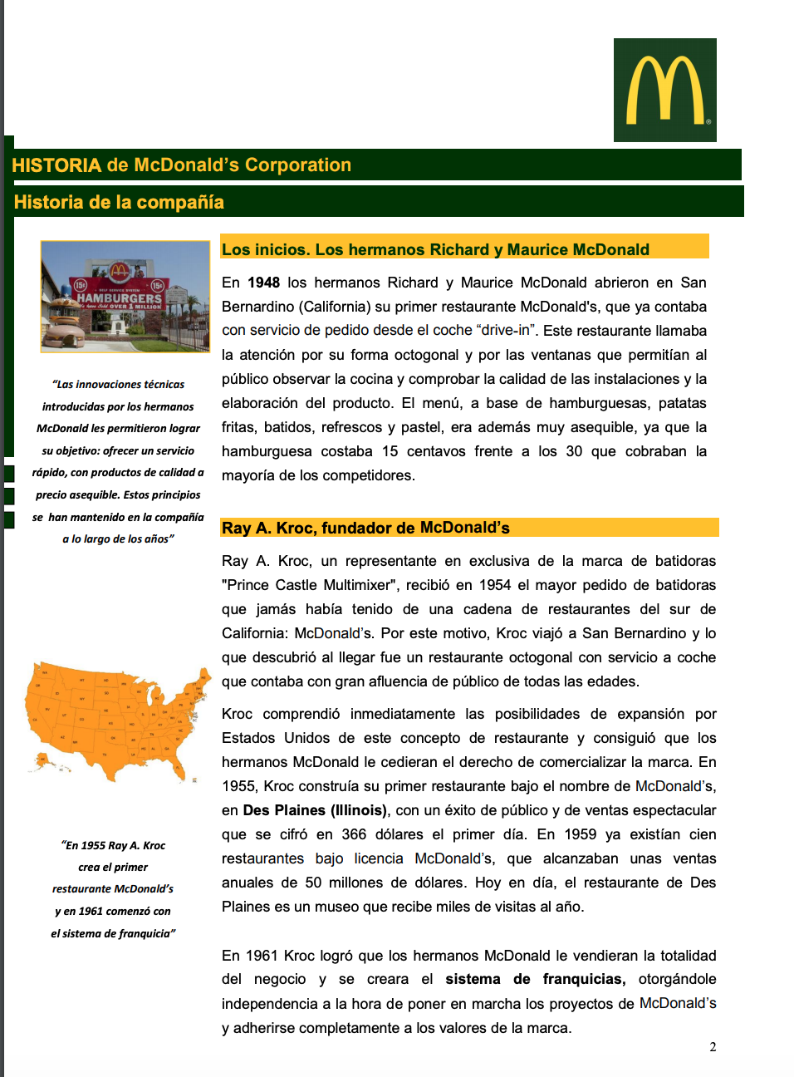
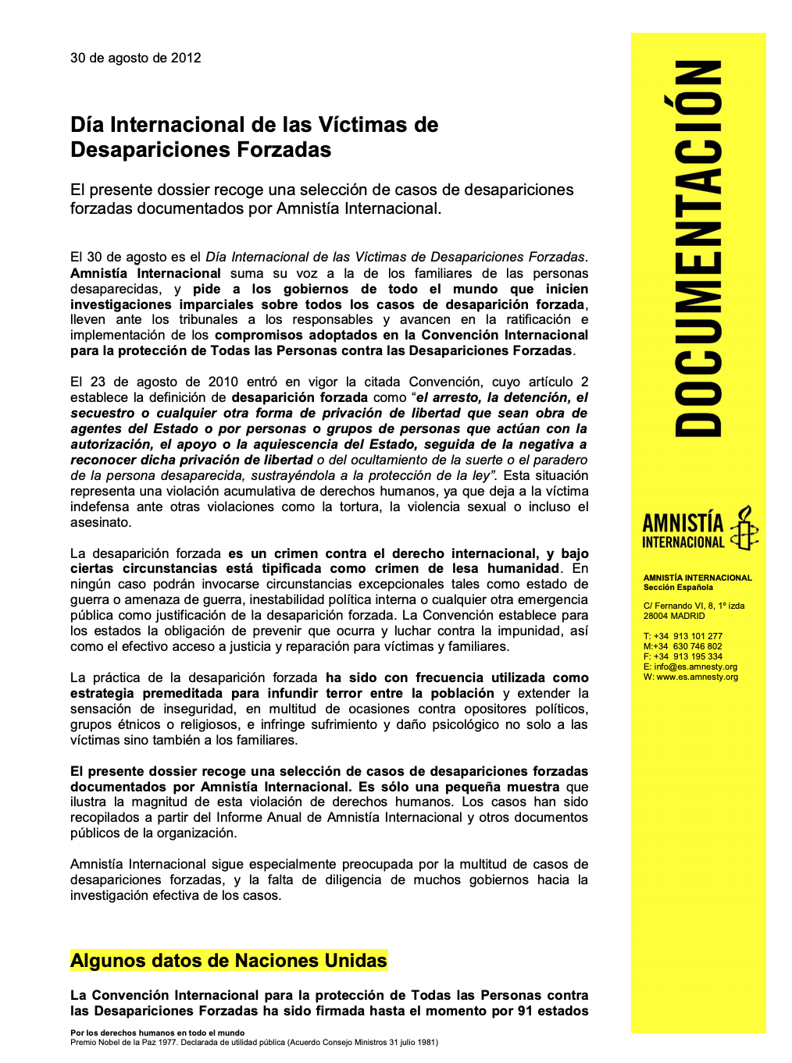
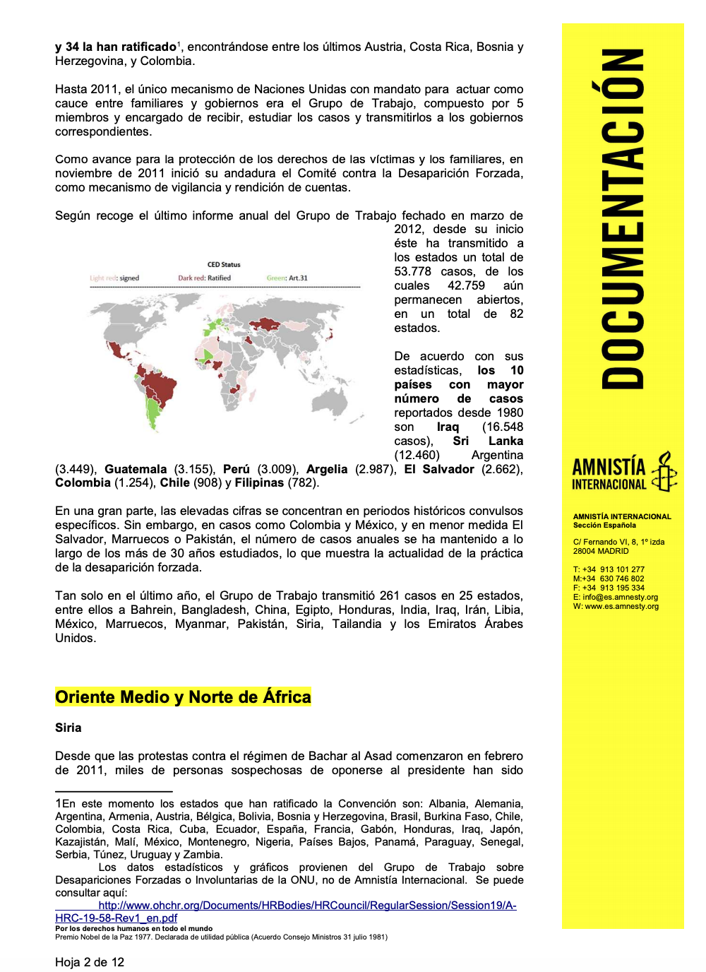
KIT DE PRENSA (PRESS KIT O DOSSIER)
Breve (hasta 20 páginas) y utilizar recursos gráficos para facilitar su lectura.
Distribución física durante eventos públicos o reuniones de trabajo, en formato digital o alojarse en el sitio web.

Slide 10
COMUNICADO O BOLETÍN
Redacción dirigida a medios de comunicación o la audiencia, con información que la organización considera de interés público y periodístico. Se puede enviar a medios o publicar en redes sociales.
Permite:
Dar a conocer actividades y resultados de la organización
Fijar posicionamiento sobre algún tema del momento
Crear y mantener contacto con medios
Generar o participar en conversaciones sobre temas del momento

Slide 11
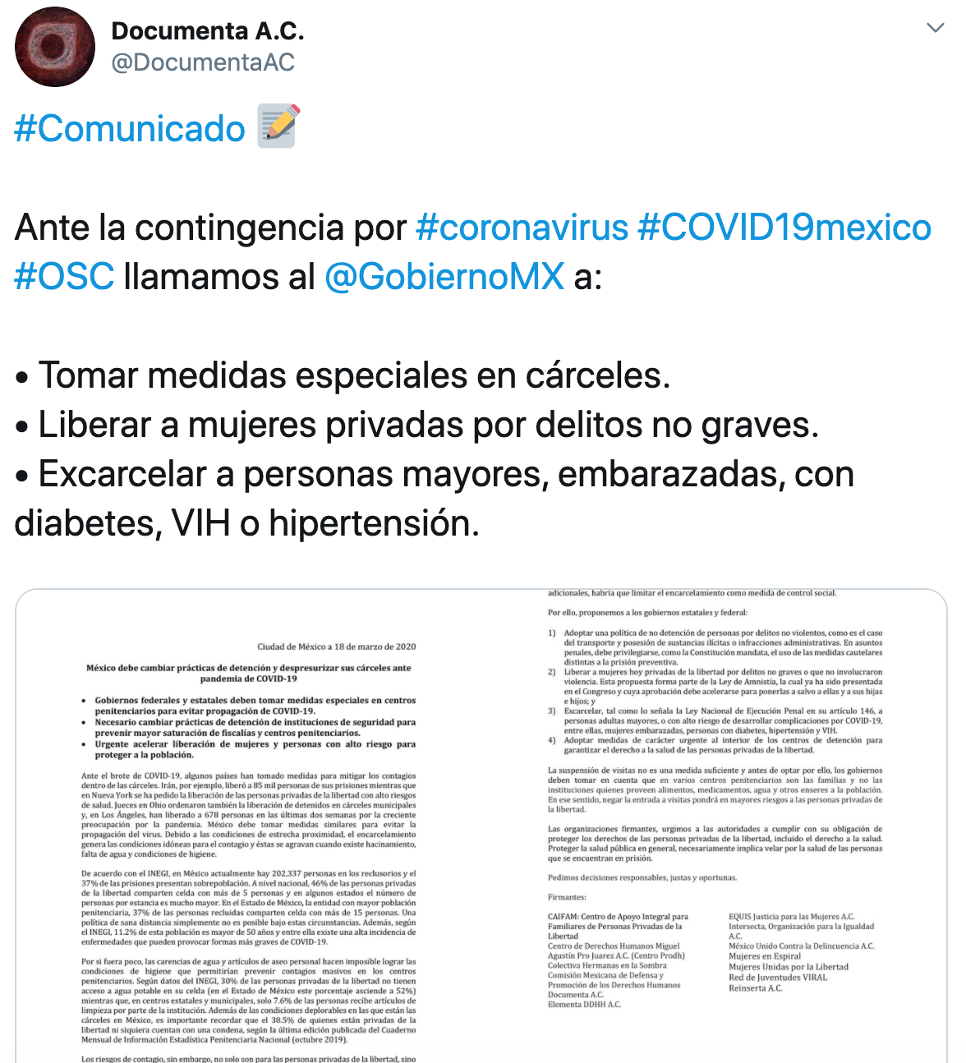
COMUNICADO O BOLETÍN
Identificarlo como “Comunicado”
Fecha y lugar de publicación
Título llamativo
Formato periodístico: Qué, quién, dónde, cuándo, cómo…
Breve (una cuartilla)
Lenguaje sencillo
Términos que se estén utilizando en el momento
Insertar mensajes clave
Incluir firma de la organización
Datos de contacto y nombre de responsable de Comunicación

Slide 12
NEWSLETTER
Es una publicación periódica que se envía, en formato digital, por correo electrónico con información sobre la organización y sus actividades. Requiere construir una base de datos de emails.
Ventaja: Generalmente quienes lo reciben, es porque tienen interés en la organización y han solicitado suscribirse.
Permite:
Dar a conocer actividades y logros de la organización
Rendición de cuentas
Interacción directa con la audiencia
Mayor segmentación y posibilidad de impacto
Llevar tráfico a otros canales de la organización
Incitar a acciones más inmediatas

Slide 13
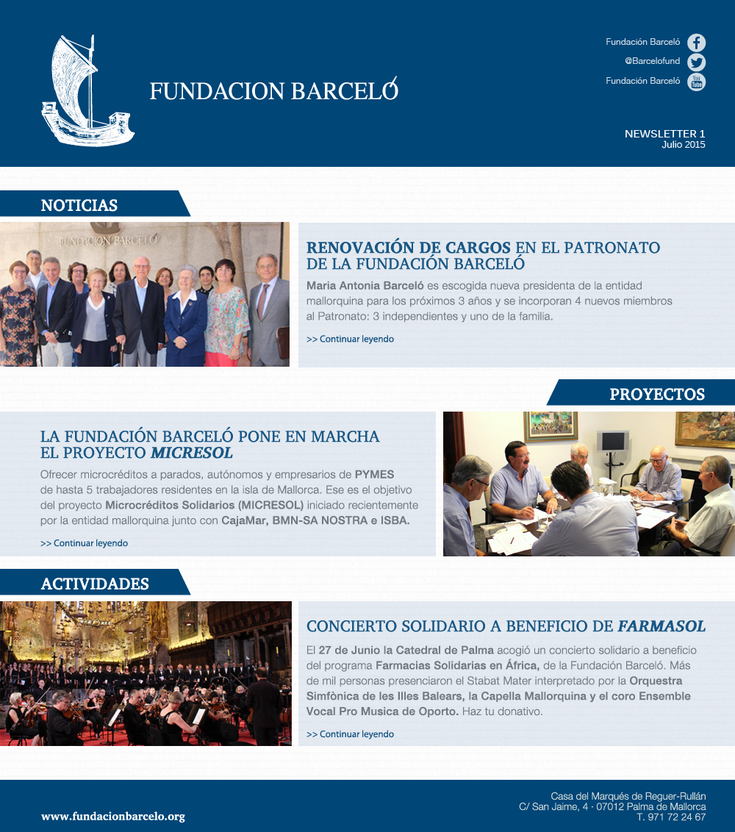
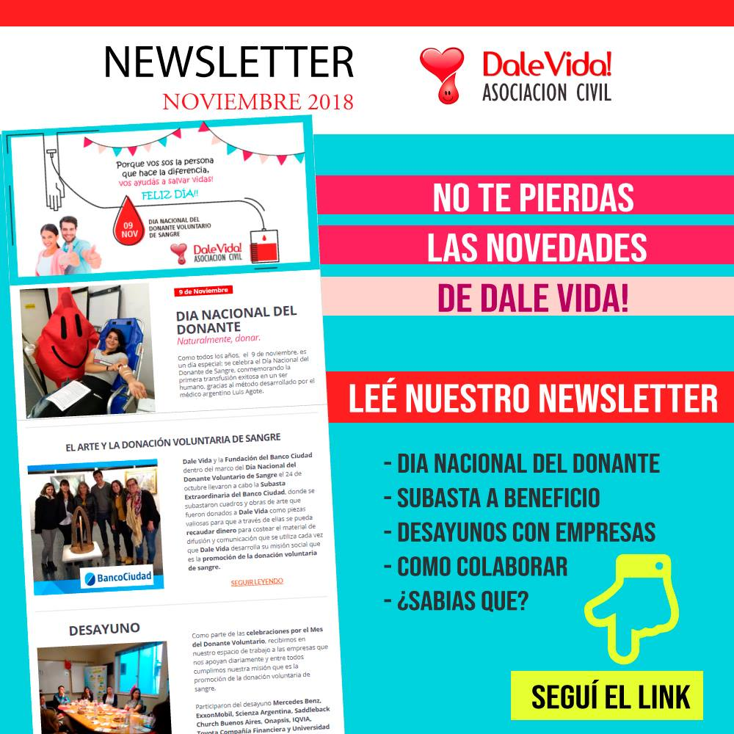
NEWSLETTER
Requiere:
Un nombre
Información exclusiva para quienes se suscribieron
Vínculos a otros sitios
Textos cortos y con formato para jerarquizarlos
Imágenes
Call to action
Saludo y despedida

Slide 14
ONE PAGER
Documento resumen sobre la organización y /o alguno de sus programas.
Tamaño de una página (carta o A4)
Dar a conocer a la organización, sus valores, su trabajo y logros
Objetivo: Provocar interés por saber más de la organización o programa
Importante:
Elección, jerarquización y distribución de la información
Uso de recursos gráficos: fotografías, gráficas, tablas, mapas, cuadros de texto

Slide 15
ONE PAGER
Puede incluir:
Branding de la organización
Frases fuerza (Mensaje clave o concepto rector)
Contexto o problemática del lugar donde trabaja la organización y cómo lo aborda
Listado o descripción breve de sus programas
Ejes o temas en los que trabaja
Logros principales de la organización
Rendición de cuentas (qué se hace con los recursos)
Información de contacto
Call to action

Slide 16
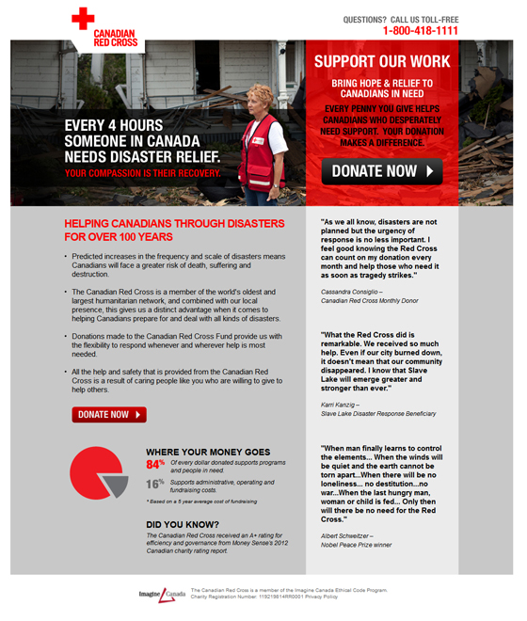
ONE PAGER

Slide 17
EJERCICIO
Tomando en cuenta los objetivos, mensajes clave y audiencias previamente trabajados: Visualizar qué materiales/productos de comunicación puede desarrollar la organización en el corto plazo, qué tipo de información incluiría en cada uno y para qué lo utilizaría. Ejemplo:
Material | Información principal a incluir | Uso
One pager | Impacto y resultados de la organización en su proyecto financiado por ______: | Subir a sitio web, distribución en redes y en reuniones de trabajo con gobierno

Slide 18
CONTENIDOS

Slide 19
TENER CLARO
Objetivos de comunicación de la organización
Audiencia o audiencias
Mensajes clave
Recursos

Slide 20
TIPOS DE CONTENIDOS - 1
Contenidos “curados”
Generados por otras organizaciones, instituciones o especialistas, que tienen información alineada con los intereses de la organización.
Requieren trabajo de búsqueda, selección y clasificación.
Contenidos propios
Generados por la misma organización.
Requieren trabajo de planeación y producción.

Slide 21
TIPOS DE CONTENIDO - 2
Sobre la organización en sí: Historia, proyectos, logros, actividades diarias.
Informativo: Sobre temas que conoce la organización, que puedan ser útiles para las audiencias.
Branded content: Centrado en los valores y emociones relacionados con la organización y su trabajo, como historias de éxito, frases inspiradoras, etc…

Slide 22
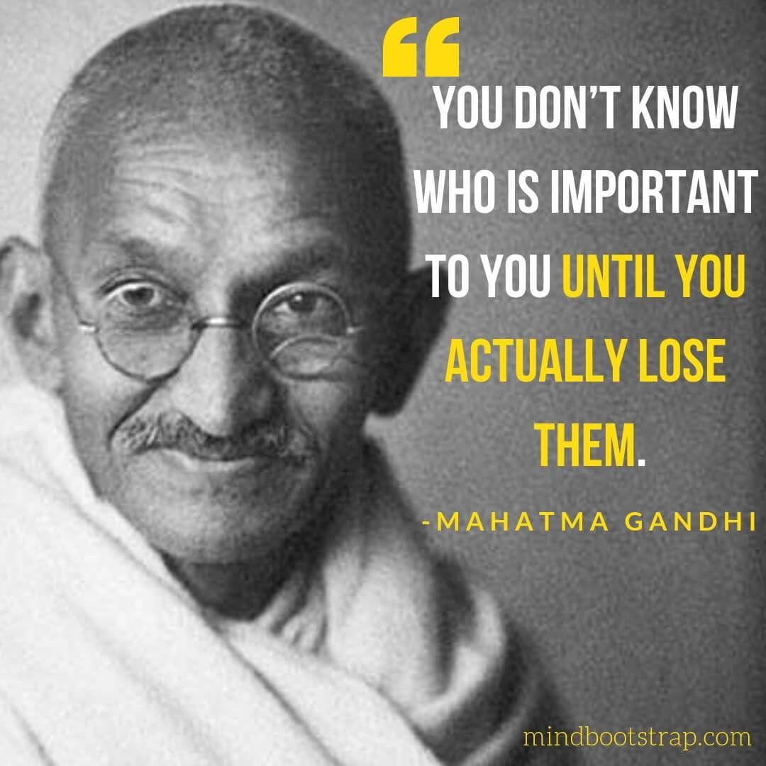

Slide 23
REPOSITORIO DE CONTENIDOS
Documento en drive compartido que permite organizar los contenidos útiles para los objetivos de la organización.
Título | Tema | Tipo | Autor | Fecha de Creación | Fecha de Publicación | Información | Ubicación
Qué nos dice el #MeToo | Violencia de género | Entrada de Blog | Morras Help Morras | 5 abril 2019 | 5 abril 2019 | Percepción de las mujeres sobre el acoso y otros tipos de violencia | https://www.morrashelpmorras.org.mx/l/quenosdicelemetoo/
Los MASC en Michoacán | Mecanismos Alternativos en Solución de Controversias en materia penal | Entrada de Blog | Efelga Rojas Calderón | N/A | 21 marzo 2019 | Estatus de la justicia alternativa en Michoacán | http://proyectojusticia.org/los-masc-en-michoacan/

Slide 24
REDES SOCIALES
Más utilizadas en México, según el informe The Global State of Digital (hootsuite.com):
Facebook
Instagram
Youtube
Whatsapp
Facebook Messenger
Twitter
Tik Tok es una de las apps más descargadas en el mundo (según Sensor Power.

Slide 25
FORMATOS Y HERRAMIENTAS POR CANAL
Youtube
Videos largos
Transmisiones en vivo
Listas de reproducción
Sitio web
Texto
Imágenes
Videos
Audio
Biblioteca
Twitter
Texto (Tweets e hilos)
Imágenes
Gif
Videos (2:20 min)
Encuestas
Momentos
Mensaje directo
Audio
Enlaces (link)
Instagram
Imágenes
Álbumes (carrusel)
Videos cortos
Boomerang (.gif)
Mensaje directo
Enlaces (link)
Instagram stories (temporales)
Videos cortos
Transmisiones en vivo
Encuestas
Gif
Instagram TV
Videos largos
Facebook
Texto
Encuestas
Imágenes
Gif
Videos (enlace o subidos directo)
Notas (textos largos)
Eventos
Transmisiones en vivo
Mensaje directo
Audio
Enlaces (link)
Whatsapp
Chat
Grupos
Videos
Stickers
Imágenes
Audio
Enlaces (link)

Slide 26
IDEAS DE CONTENIDOS POR FORMATO
Textos:
Noticias sobre actividades de la organización y sus resultados
Historias de éxito de personas o instituciones apoyadas por la organización
Opiniones sobre temas de interés para la organización
Información de apoyo: Cómo hacer algo (Cómo ejerzo un derecho)
Colaboraciones de personas expertas
Preguntas al público para conocer opiniones
Historias breves o análisis de información a través de “threads” (Twitter)

Slide 27
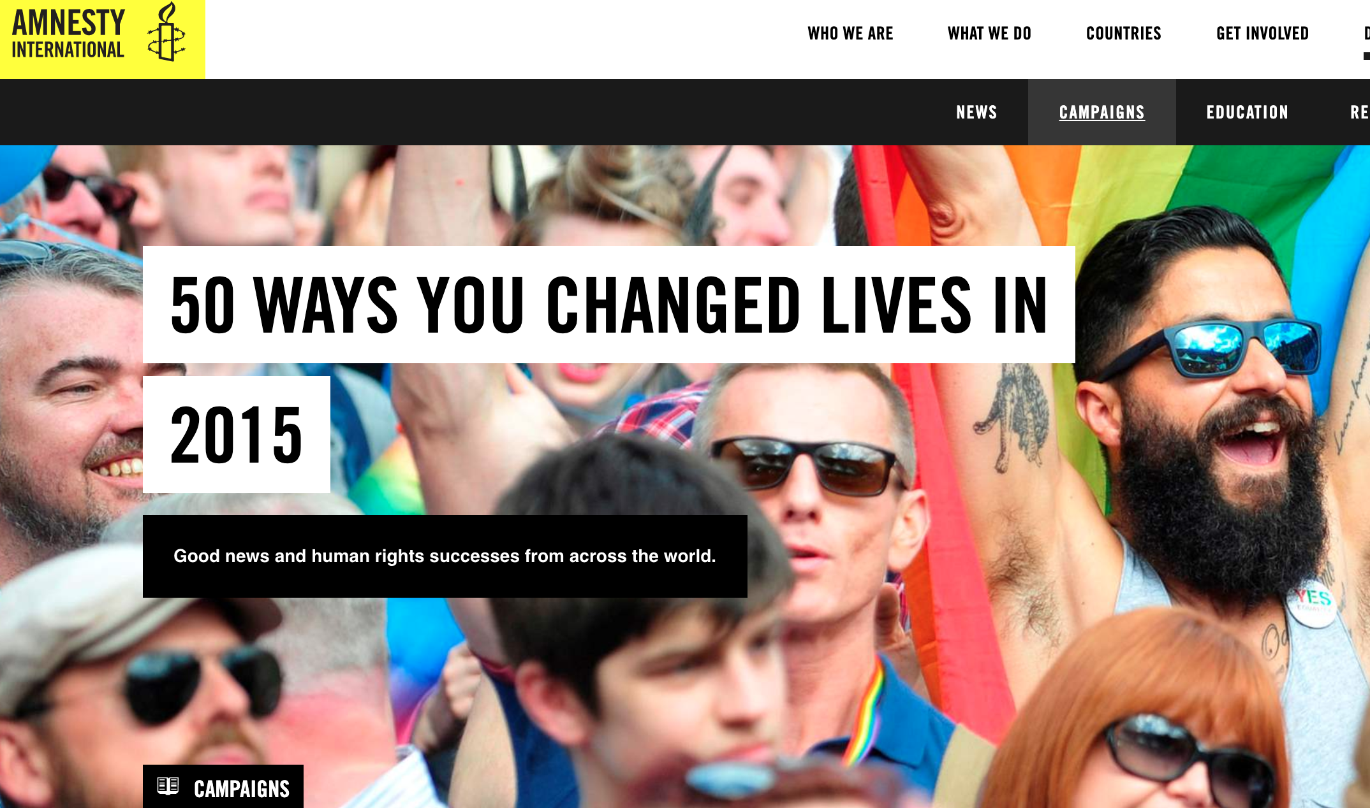

Slide 28
IDEAS DE CONTENIDOS POR FORMATO
Imágenes:
Álbumes de fotos sobre actividades de la organización
Explicación de conceptos en un carruseles de imágenes o .gif
Historias breves en carruseles de imágenes o .gif (infografía fraccionada o cómic)
Comparativos “Antes” y “Después”, sobre logros de la organización
Comparativos gráficos sobre la problemática que atiende la organización (“Todo este porcentaje no tiene acceso a _____”)
Infografías sobre el trabajo de la organización
Infografías sobre una historia o caso de éxito (”José, de policía a investigador”)
Infografías para dar información útil al público (“Qué hago si me asaltaron”)

Slide 29
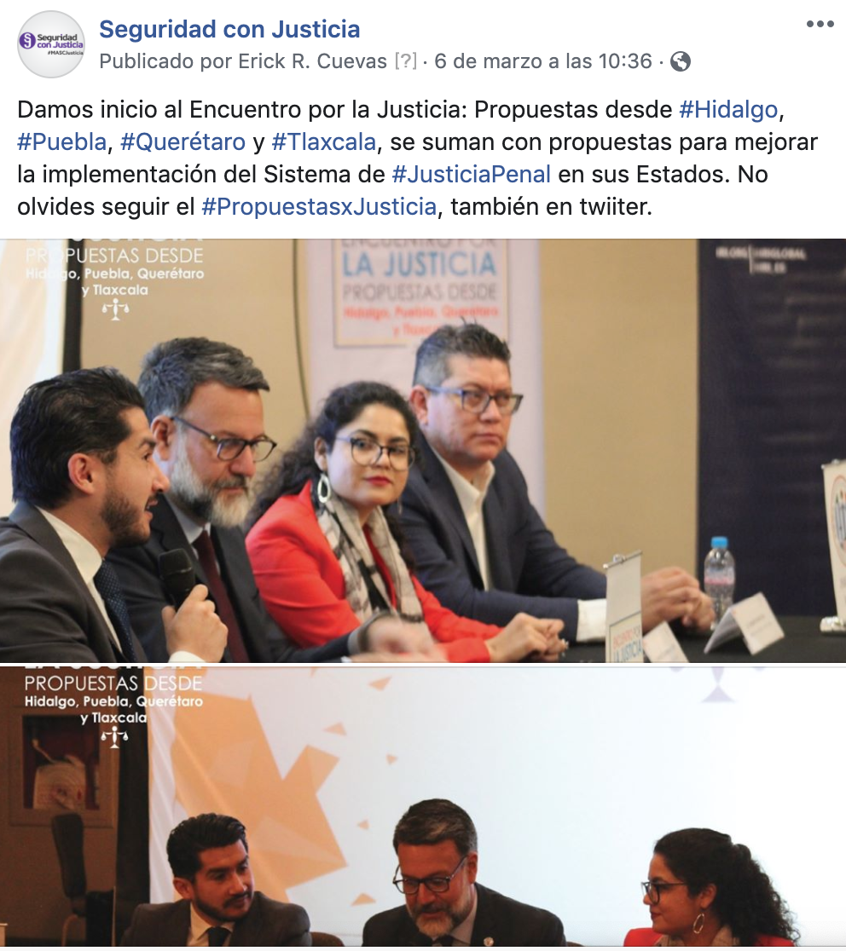
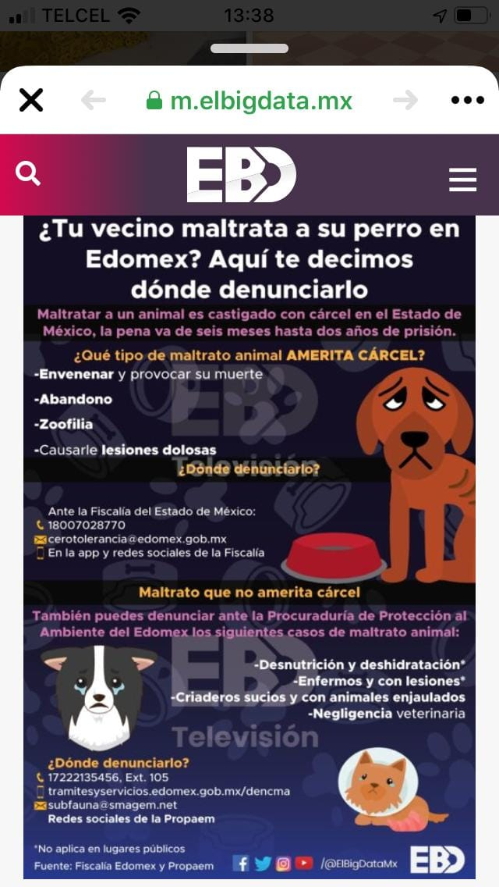
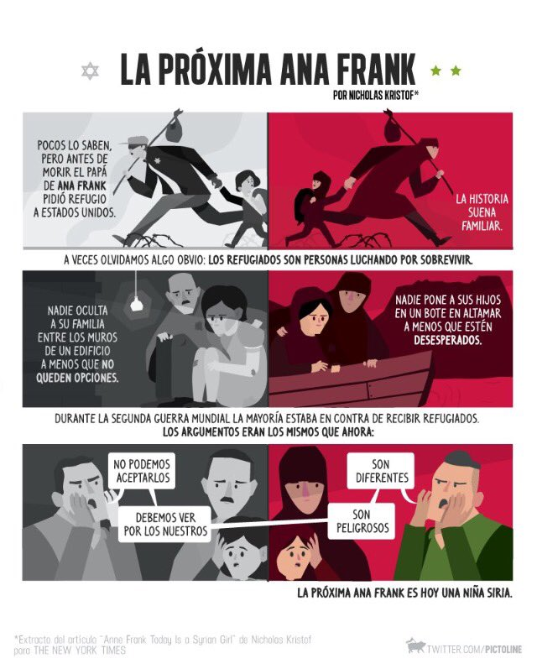
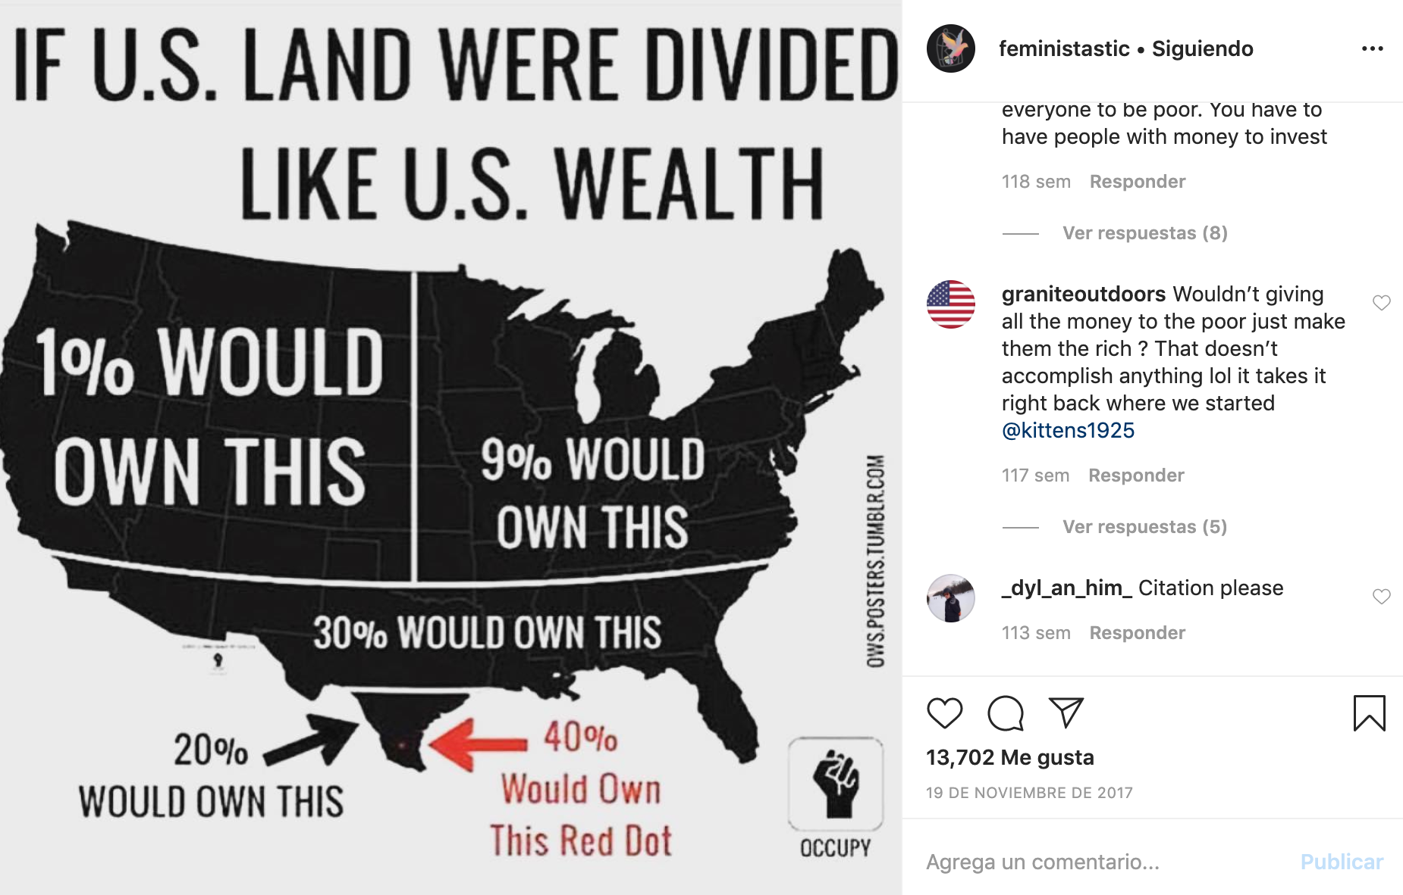

Slide 30
IDEAS DE CONTENIDOS POR FORMATO
Videos:
Actividades de la organización
Historias de éxito de la organización (casos)
Testimonios
Entrevistas con personas expertas
Posicionamientos sobre alguna situación (por parte de la o el vocero o en grupo)
Información práctica “cómo hacer algo”
Presentación de resultados de la organización a través de historias de éxito

Slide 31
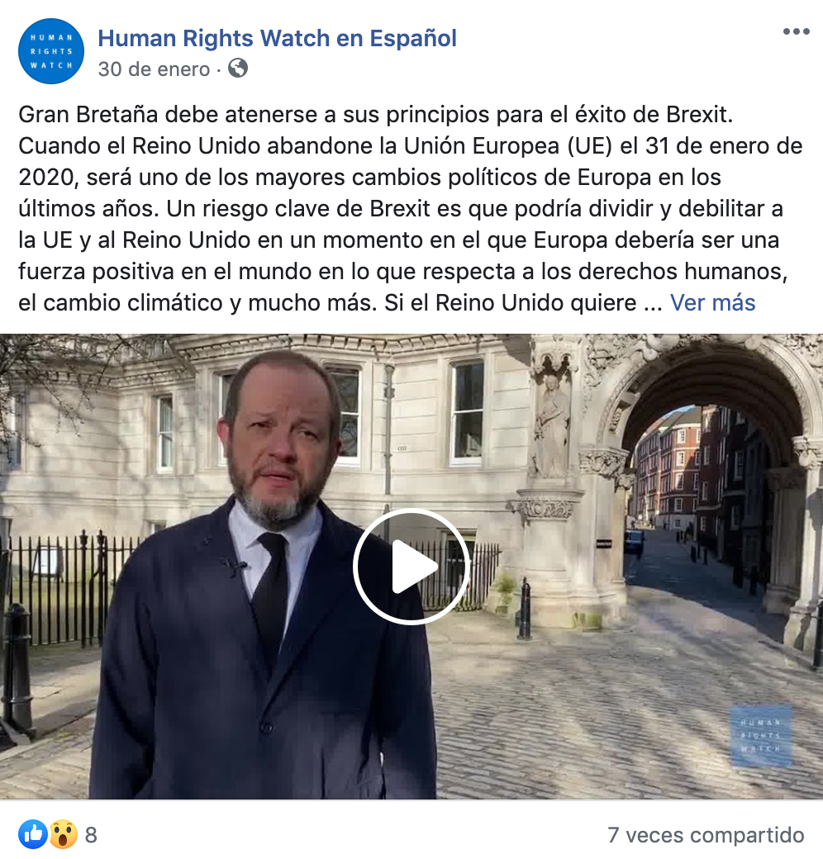
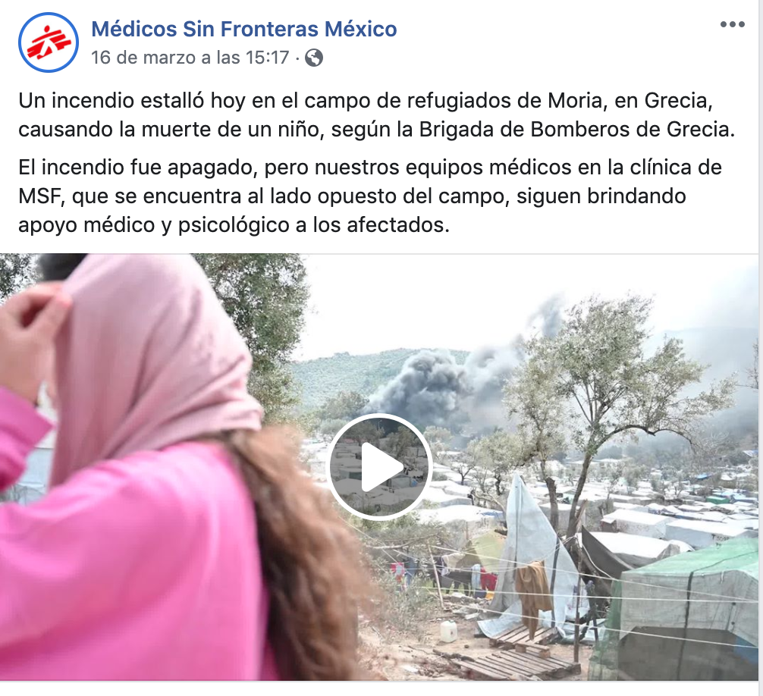
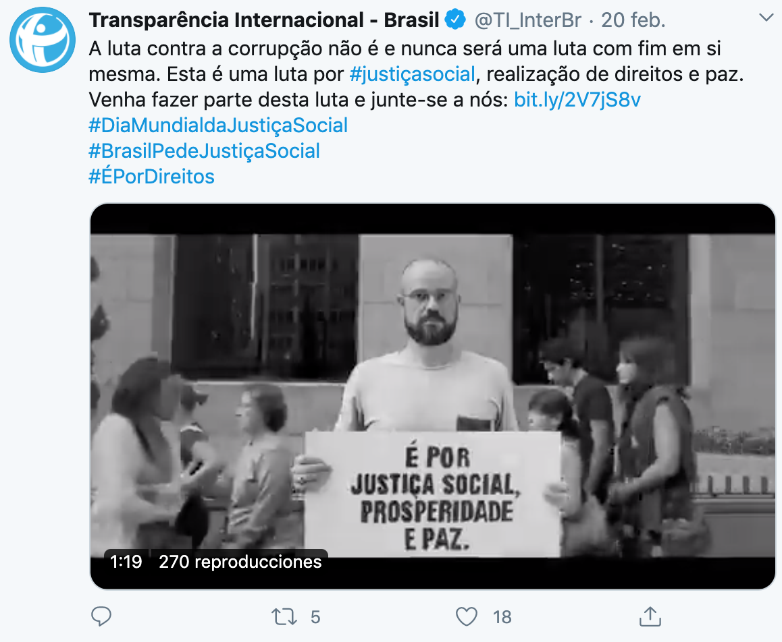

Slide 32
IDEAS DE CONTENIDOS POR FORMATO
Transmisiones en vivo:
Cobertura de eventos
Entrevistas
Webinars
Sesiones de preguntas y respuestas
Audio:
Opiniones de expertos
Entrevistas
Testimonios
Podcasts sobre temas o casos particulares

Slide 33
DISTRIBUCIÓN DE CONTENIDOS Y MATERIALES
Infografías
Álbumes actividades
Infografías con texto
Videos con texto
Fotos de actividades con texto
FB
INS
Definición de:
Canal principal
Canal (es) secundario
Canal de distribución
Canal de repositorio
TW
WEB
YOU
Notas
Entrevistas
Artículos
Fotografías
Press Kit
Videos historias de éxito

Slide 34
NARRATIVA TRANSMEDIA
Una misma “historia” a través de diferentes canales
Involucrando a usuarias y usuarios (audiencias)
Contenidos diferentes en cada canal, pero vinculados por la misma narrativa
Canal 1
Canal 2
Canal 3
Video testimonial sobre Tema X
Entrada de blog sobre Tema X
Imágenes de acciones de la organización sobre Tema X
Videos cortos de miembros del voluntariado de la organización opinando sobre tema X
Video corto Tema X
Encuesta sobre Tema X
Testimonios similares del público sobre Tema X en textos cortos y fotos

Slide 35
RECOMENDACIONES
Inclusividad (formatos pensados en personas con discapacidad y que reflejen la diversidad. Lenguaje incluyente)
Compartir contenidos creados por beneficiarios o aliados de la organización (invitar a la gente a crearlos)
Comunicar colaboraciones y alianzas
Informar qué se hace con las aportaciones de donantes y dar agradecimientos (rendición de cuentas)
Anunciar logros (incluyendo premios o reconocimientos)
Visibilizar a equipo de trabajo y voluntarios (quiénes somos, qué nos inspira)
Call to action
Escucha activa (Estar pendientes de qué opina la gente, qué información buscan, qué quieren ver o escuchar y procurar dárselos)
Estar al pendiente de las tendencias (qué se está compartiendo, qué se está opinando)

Slide 36
Tendencias en comunicación y mkt para 2020*
Storyscaping: Involucrar al cliente (colaborador) y hacerle sentir protagonista de las historias
Contenidos generados por usuarios (colaboradores)
Atención rápida al público vía mensajeros instantáneos (Whatsapp, FB Messenger)
Tik Tok (Generación Z)
Contenidos inclusivos (Diversidad y accesibilidad para personas con discapacidad)
Audio (podcasts)
Uso de influencers (personas famosas como voceros de organizaciones o marcas)
*Cyberlink

Slide 37
EJERCICIO:
Tomando en cuenta los objetivos, audiencias y mensajes clave previamente trabajados:
Visualizar cuáles serían los canales más convenientes para la organización y su uso: Principal, secundario, repositorio, distribución.
Visualizar tipos de contenido para cada canal que funcionarán para el plan de comunicación en construcción. Ejemplo:
Objetivo (s) | Comunicar el impacto del trabajo de la organización en XXXX área Incrementar las interacciones de la audiencia con sus redes sociales
Mensaje Clave | Mejoramos las condiciones de trabajo de operadores de la institución ___
Tipo de contenido | Tema | Canal / Red social | Cantidad
Video | Testimonios de operadores de seguridad pública | Facebook, Twitter | 2
Infografía | Cómo ha cambiado las condiciones de las personas en el municipio a raíz del trabajo de la organización | Facebook, Twitter, Web | 1

